Slide 1
DApp para la gestión de mascotas
Trabajo de Fin de Grado
Escuela Superior de Ingeniería y Tecnología
Universidad Internacional de la Rioja

Slide 2



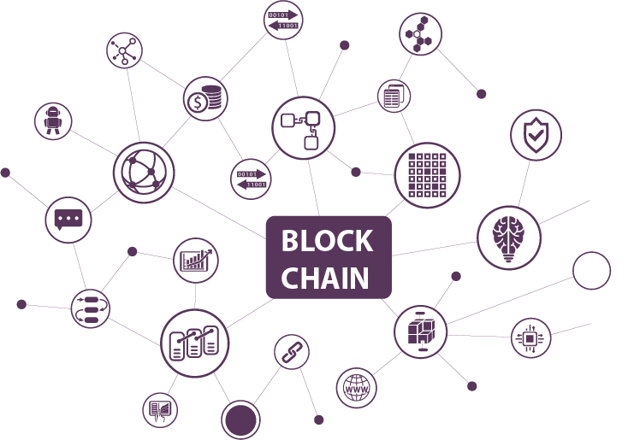
Presentación
"Aplicación que tiene su backend ejecutándose en una red P2P."
Nuevo paradigma de aplicaciones de gestión
dApp
decentralized Applications

Slide 3
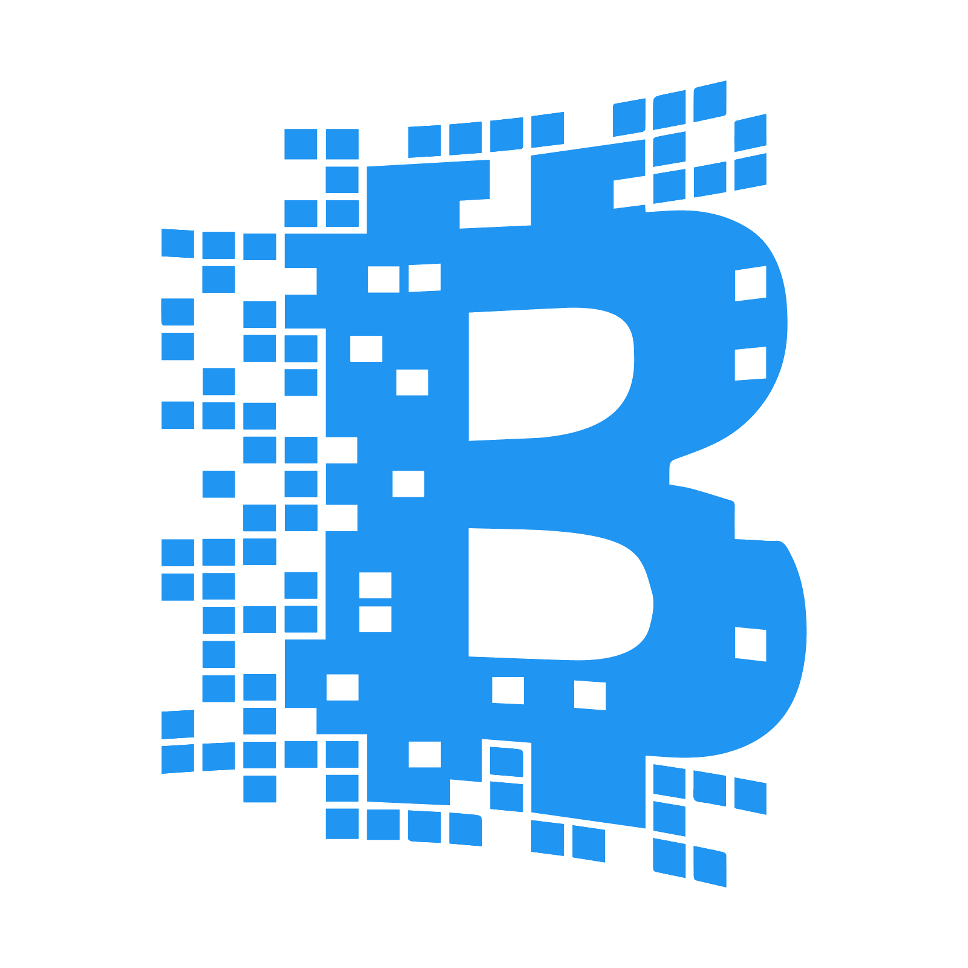
¿Qué modelo de red P2P seleccionamos?
Desarrollamos sobre BlockChain por su capacidad para desplegar SmartContracts, en los cuales podemos definir y ejecutar reglas de negocio.

Slide 4
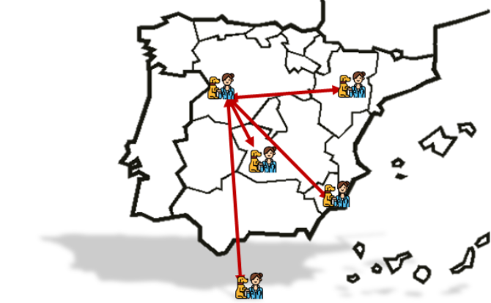
Motivación
El proyecto se ha centrado en dos objetivos.
Se pretende solucionar el problema de la desconexión existente entre los diferentes sistemas veterinarios de las CCAA.
Resolver un problema.
Aceptar un reto

Slide 5
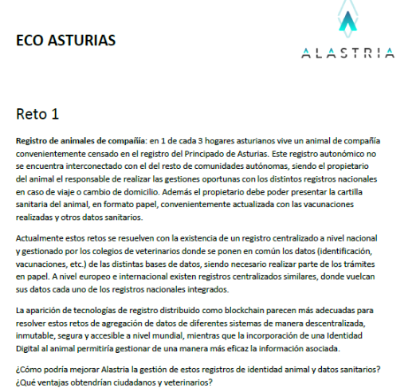
Aceptar un reto
Fuente: https://drive.google.com/file/d/1JxmV0252ikfsPAwdW_mIRmED2-Ww5VK6/view

Slide 6
Solución propuesta
Aplicación web clásica formada por:
Frontal en framework VueJS
Capa de servicios javascript: Web3.js

